Slide 1
实验四、组合电路（三）
实验内容
  1、用多路选择器实现逻辑函数
  2、用译码器实现逻辑函数

Slide 2
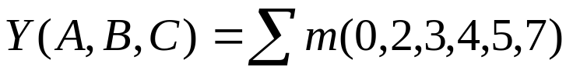
1. 用多路选择器实现逻辑函数
实验任务
  用74LS151实现下列逻辑函数，并下载到FPGA中测试。
主要步骤
  1. 在Quartus II中选用74LS151 ，设计函数的逻辑电路图。
  2. 使用模拟工具进行模拟验证，并通过验证。
  3. 定义FPGA的IO引脚功能。
  4. 下载设计的电路到FPGA中。
  5. 用开关和发光二极管测试下载到FPGA中的电路功能。

Slide 3
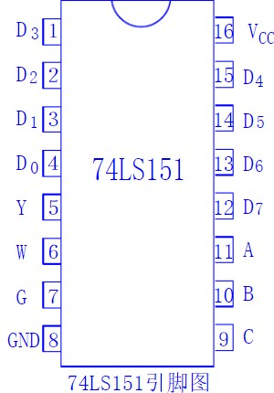
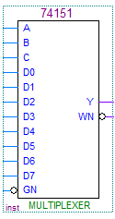
74LS151引脚功能
输入 |  |  |  | 输出
使能 G | 选择 |  |  | Y | W=Y
 | C | B | A
1 | X | X | X | 0 | 1
0 | 0 | 0 | 0 | D0 | D0
0 | 0 | 0 | 1 | D1 | D1
0 | 0 | 1 | 0 | D2 | D2
0 | 0 | 1 | 1 | D3 | D3
0 | 1 | 0 | 0 | D4 | D4
0 | 1 | 0 | 1 | D5 | D5
0 | 1 | 1 | 0 | D6 | D6
0 | 1 | 1 | 1 | D7 | D7

Slide 4
74LS151简介
（1）当使能端G＝1时，多路开关被禁止工作。此时不论ABC状态如何，Y、W均输出无效（Y＝0，W＝1）。
（2）当使能端G＝0时，多路开关正常工作。根据地址码A、B、C的状态选择D0～D7中某个输入端的数据输送到输出端Y。
例如：当 C B A ＝000时，则选择D0输入端，并将D0输入端的数据送到输出端Y，即Y＝D0。当C B A＝001时，则选择D1输入端，并将D1输入端的数据送到输出端Y，即Y＝D1，以此类推。

Slide 5
2. 用译码器实现逻辑函数
实验任务
  用译码器实现下列函数，并下载到FPGA中测试。
主要步骤
  1. 在Quartus II中选用74LS138，设计函数的逻辑电路图。
  2. 使用模拟工具进行模拟验证，并通过验证。
  3. 定义FPGA的IO引脚功能。
  4. 下载设计的电路到FPGA中。
  5. 用开关和发光二极管测试下载到FPGA中的电路功能。
  参考资料
1.《数字逻辑》理论课教材
  2.《数字逻辑实验指导书》 p.实验-25，“实验五 编码器、译码器、数据选择器和数值比较器”
Y(A,B,C,D)=∑m(2,4,6,8,10,12,14)

Slide 6
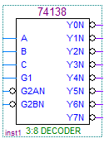
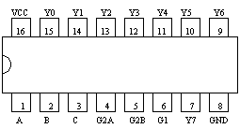
74LS138引脚功能
G1、G2A、G2B是控制脚（又叫片选），只有当G1为高电平而G2A、G2B都为低电平时，74LS138才对A、B、C脚的输入进行译码，选择和从这三个管脚输入的三位二进制码相对应的某一个输出脚输出低电平，否则所有的输出脚都是输出高电平。

Slide 7
74LS138功能表
G1 | G2A | G2B | C | B | A | Y0 | Y1 | Y2 | Y3 | Y4 | Y5 | Y6 | Y7
X | 1 | X | X | X | X | 1 | 1 | 1 | 1 | 1 | 1 | 1 | 1
X | X | 1 | X | X | X | 1 | 1 | 1 | 1 | 1 | 1 | 1 | 1
0 | X | X | X | X | X | 1 | 1 | 1 | 1 | 1 | 1 | 1 | 1
1 | 0 | 0 | 0 | 0 | 0 | 0 | 1 | 1 | 1 | 1 | 1 | 1 | 1
1 | 0 | 0 | 0 | 0 | 1 | 1 | 0 | 1 | 1 | 1 | 1 | 1 | 1
1 | 0 | 0 | 0 | 1 | 0 | 1 | 1 | 0 | 1 | 1 | 1 | 1 | 1
1 | 0 | 0 | 0 | 1 | 1 | 1 | 1 | 1 | 0 | 1 | 1 | 1 | 1
1 | 0 | 0 | 1 | 0 | 0 | 1 | 1 | 1 | 1 | 0 | 1 | 1 | 1
1 | 0 | 0 | 1 | 0 | 1 | 1 | 1 | 1 | 1 | 1 | 0 | 1 | 1
1 | 0 | 0 | 1 | 1 | 0 | 1 | 1 | 1 | 1 | 1 | 1 | 0 | 1
1 | 0 | 0 | 1 | 1 | 1 | 1 | 1 | 1 | 1 | 1 | 1 | 1 | 0

Slide 8
思考题
  1. 用Quartus II验证10线/3线优先编码器74LS147的逻辑功能。
  2. 用Quartus II实现将用8线/3线优先编码器74LS148扩展为16线/4线优先编码器的方法。

Slide 9
下次课的预习-记忆元件测试
预习内容
  R-S触发器、D触发器、JK触发器和T触发器等工作原理及其相互转换。
  用Quartus II软件设计相应逻辑电路并测试其功能。
参考资料
1.《数字逻辑》理论课教材
2.《数字逻辑实验指导书》
  p实验-39 实验七 RS触发器的的功能测试
  p实验-39 实验八 JK、D触发器逻辑功能及主要参数测试

